Slide 1
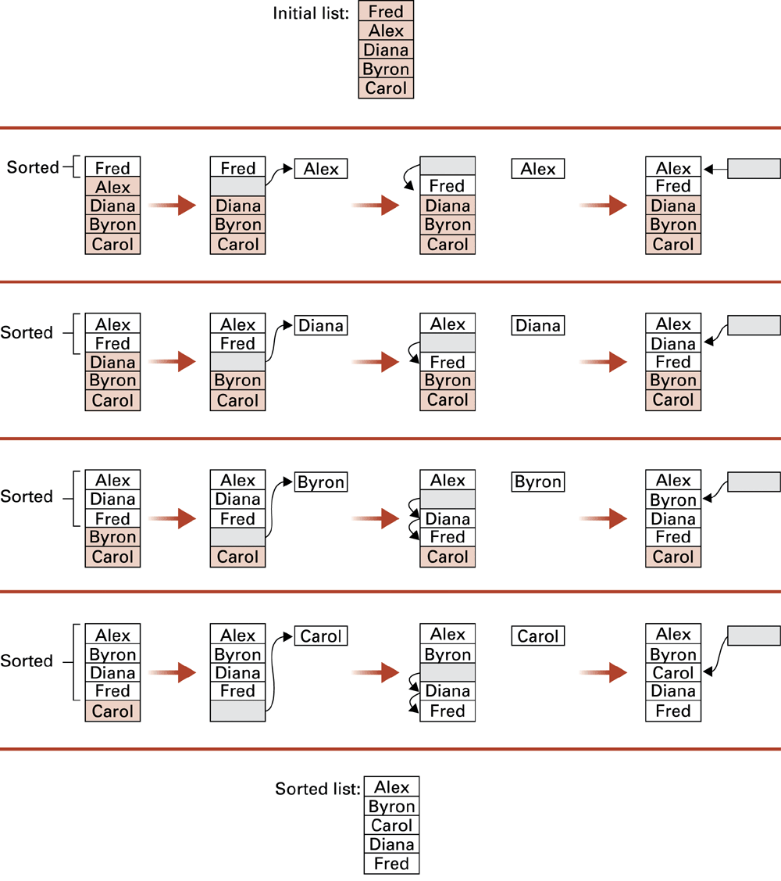
The Insertion Sort

Slide 2
void insertion_sort(int *ap, int n)
{
int temp;
int i,j;
for(i=1;i<=n-1;i++)
{
temp=???;
j=???;
while((???) && (???))
{
???=???;//往下移一格
???;//調整j
}
*(ap+?+?)=???;//將temp存回去
}
}

